Slide 1
FIT1043 Network Traffic Analysis using Wireshark
Test Questions
TUTOR: JannLeo

Slide 2

本科深圳大学计算机科学与技术，硕士利兹大学Embedded System Engineering，GPA均前5%并获得优秀毕业生（一等一），擅长计算机、电子等专业。逻辑清晰，语言精准。
擅长科目：
Data Comms& Ntwk Security、FPGA Design Syst Chip、Control Systems Design、Emb Microprocessor Syst Design、Programming、JAVA程序设计、离散数学、数据库系统、数据结构与算法、专业基础英语、计算机安全导论、操作系统、并行计算、多媒体系统导论、计算机系统、自动机与形式语言、程序设计基础、概率论与数理统计、高等数学A、线性代数、面向对象程序设计、计算机网络、算法设计与分析、专业研究英语
教学风格：轻松愉快
TUTOR: 刘俊楠

Slide 3

1
学情交流

Slide 4
学情交流
遇到的困难：
不知道如何做作业，需要讲解和辅导
解决方案
先巩固回忆基础知识
再回头来看作业

Slide 5
2
本课信息

Slide 6
本课信息
课程目标
先弄明白作业相关的基础知识
了解作业的内容并解决
课程内容安排（知识讲解+x道练习题+课后作业等）
梳理整体架构的流程
各个模块的讲解
课程预计时长
1小时

Slide 7
3
知识分析

Slide 8
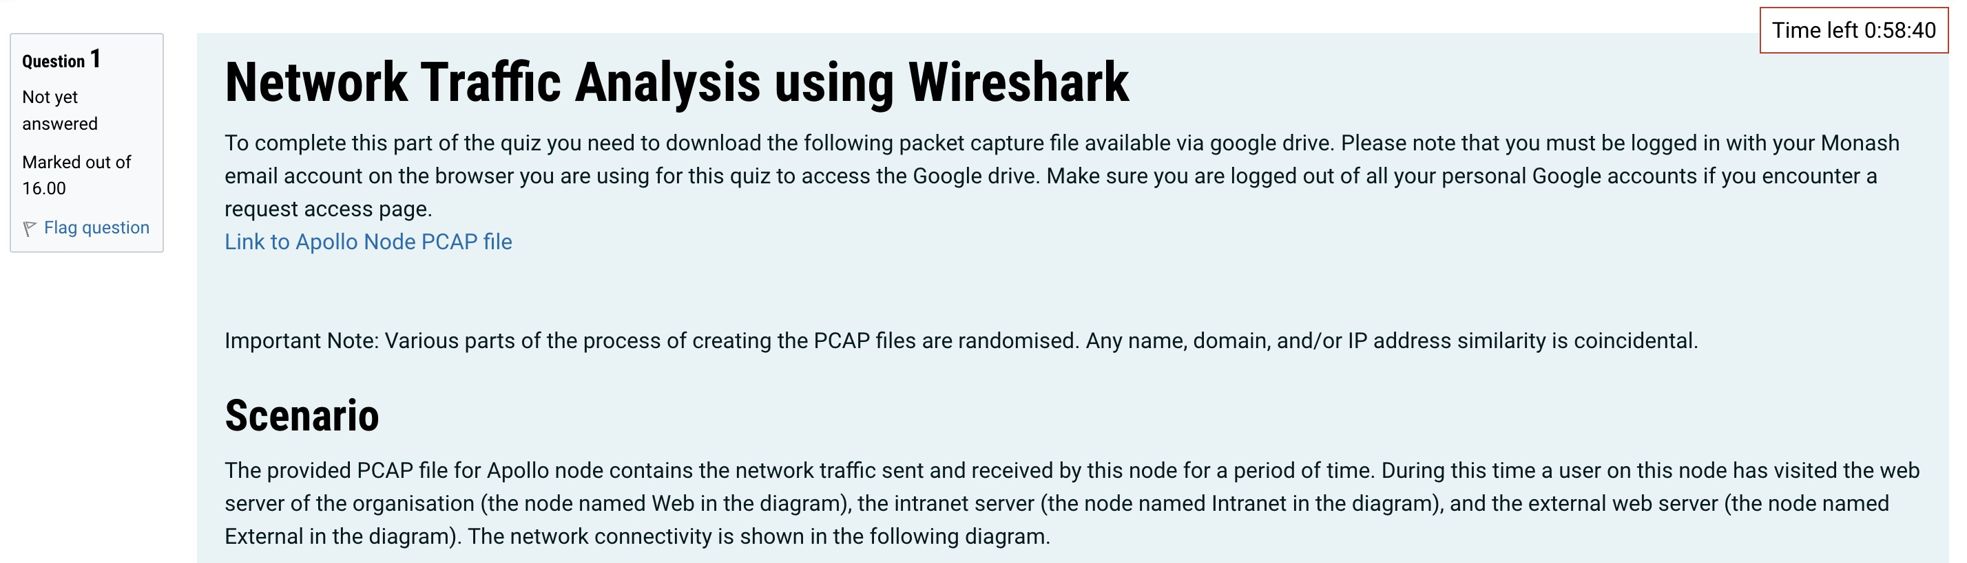
知识分析
Notes:
- 假设楼层高度为 3 米，考虑到走线时的线缆长度。
- 假设每个交换机和路由器的最大连接数以及每个无线接入点能支持的用户数。
- 提出网络设计的步骤，如设备布局、线缆规划、流量估算等。
8

Slide 9
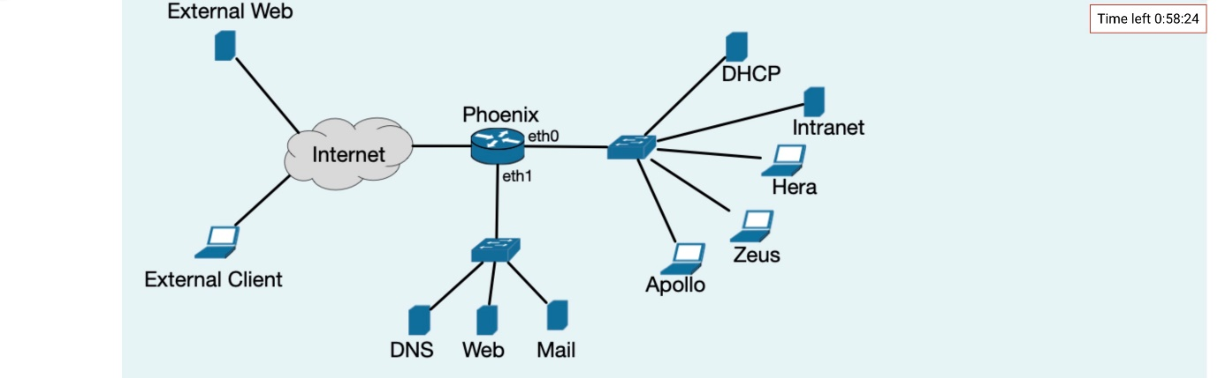
知识分析
Notes:
- 假设楼层高度为 3 米，考虑到走线时的线缆长度。
- 假设每个交换机和路由器的最大连接数以及每个无线接入点能支持的用户数。
- 提出网络设计的步骤，如设备布局、线缆规划、流量估算等。
9

Slide 10
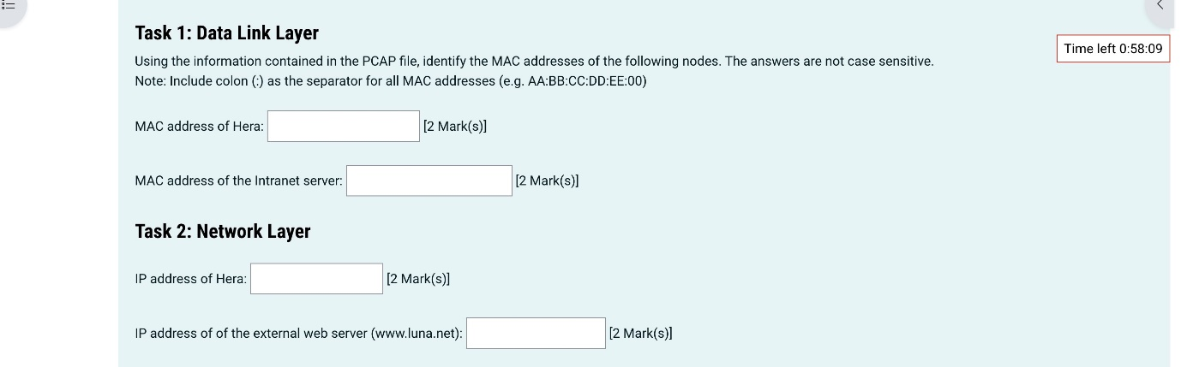
知识分析
Notes:
- 假设楼层高度为 3 米，考虑到走线时的线缆长度。
- 假设每个交换机和路由器的最大连接数以及每个无线接入点能支持的用户数。
- 提出网络设计的步骤，如设备布局、线缆规划、流量估算等。
10

Slide 11
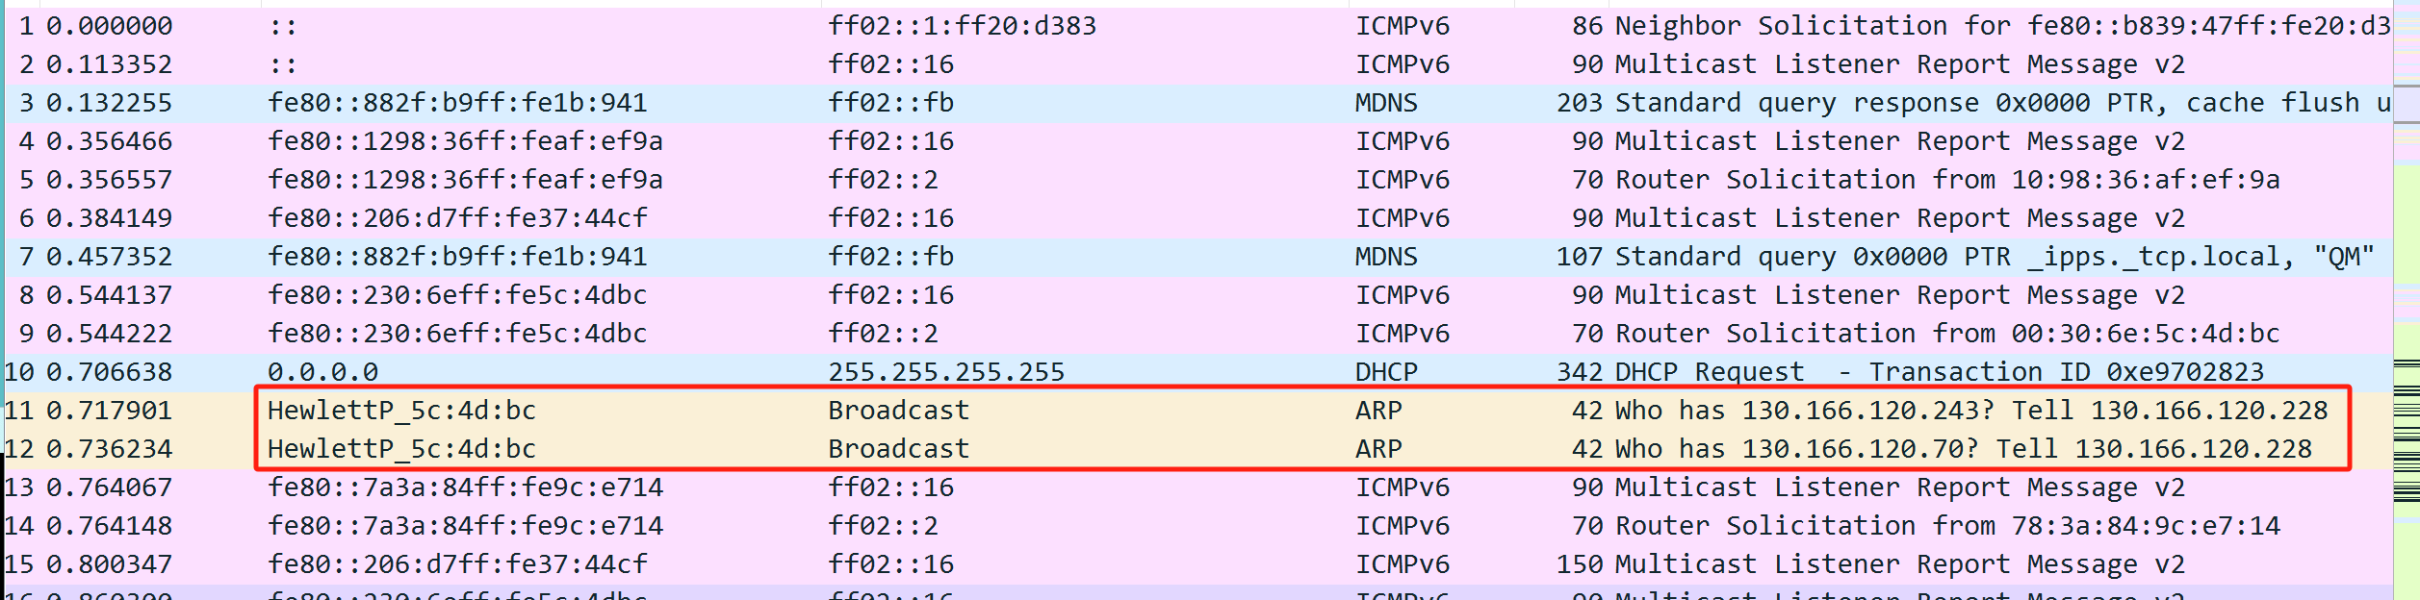
知识分析
Notes:
- 假设楼层高度为 3 米，考虑到走线时的线缆长度。
- 假设每个交换机和路由器的最大连接数以及每个无线接入点能支持的用户数。
- 提出网络设计的步骤，如设备布局、线缆规划、流量估算等。
11

Slide 12
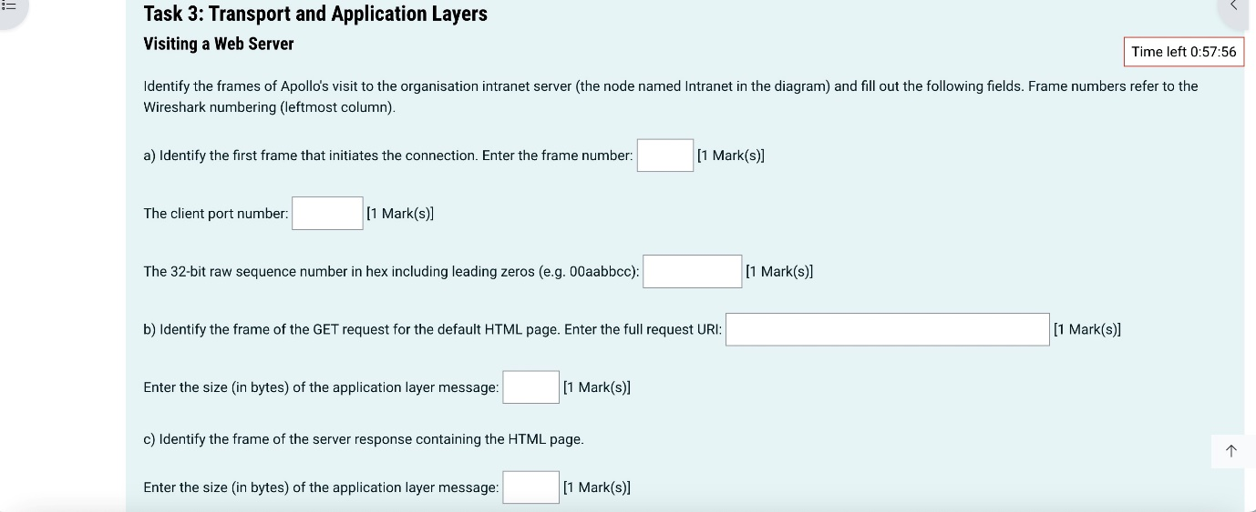
知识分析
Notes:
- 假设楼层高度为 3 米，考虑到走线时的线缆长度。
- 假设每个交换机和路由器的最大连接数以及每个无线接入点能支持的用户数。
- 提出网络设计的步骤，如设备布局、线缆规划、流量估算等。
12

Slide 13
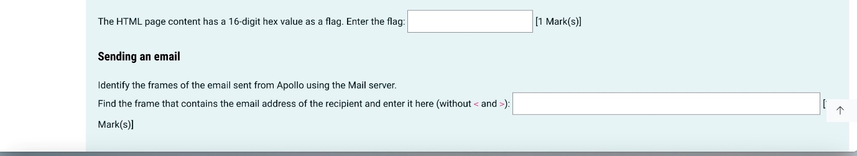
知识分析
Notes:
- 假设楼层高度为 3 米，考虑到走线时的线缆长度。
- 假设每个交换机和路由器的最大连接数以及每个无线接入点能支持的用户数。
- 提出网络设计的步骤，如设备布局、线缆规划、流量估算等。
13

Slide 14
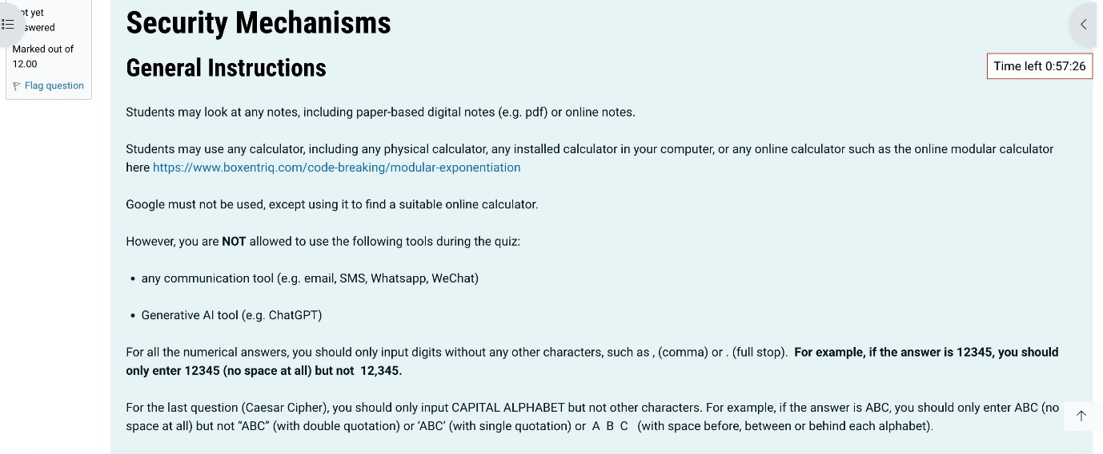
知识分析
Notes:
- 假设楼层高度为 3 米，考虑到走线时的线缆长度。
- 假设每个交换机和路由器的最大连接数以及每个无线接入点能支持的用户数。
- 提出网络设计的步骤，如设备布局、线缆规划、流量估算等。
14

Slide 15
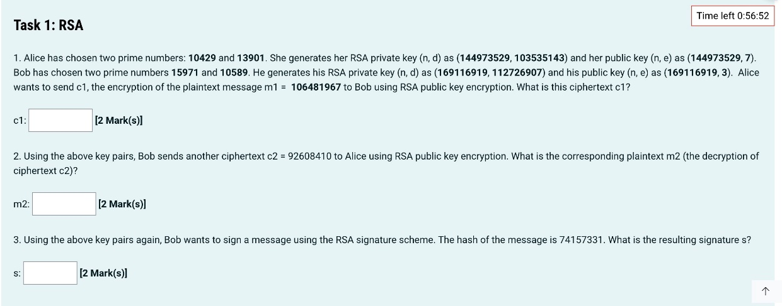

知识分析
n = 169116919d = 112726907hash = 74157331
Notes:
RSA总是使用两个大质数来处理加密过程。公钥是通过两个质数的乘积获得的。然而，我们可以通过因式分解将公钥拆分为两个独立的数，从而破解它。密码分析可以通过了解公钥的值来破解公钥，并迅速构建私钥。公钥记为“N”，且“N = P * Q”。如果成功将其分解为p和q，则ɸ(N) = (P - 1) * (Q - 1) 可以进一步计算。拥有公钥e后，私钥d也可以求出。因式分解是破解RSA公私钥的最佳方法。这项研究涉及数的因式分解。最大公约数(GCD)的计算将产生加密“E”和解密“D”密钥。
% 我们知道N和c，但不知道d % 因此我们需要计算d，d可以通过满足mod(e * d, z) == 1来计算 % z等于(p - 1) * (q - 1)，并且N = p * q % 所以我们应该通过N计算P和Q，从而得到z，然后计算d % 总之，我们需要计算p
15

Slide 16
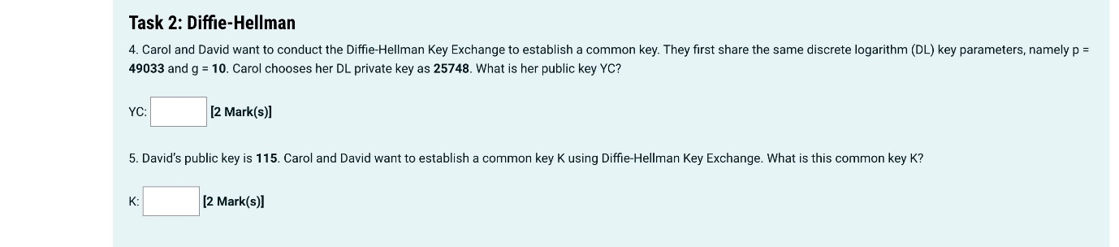


知识分析
公共素数 p = 49033 公共基数 g = 10 Carol的私钥 a = 25748
David的公钥 Y_D = 115
Carol的私钥 a = 25748
公共素数 p = 49033
Notes:
公共素数 p = 49033公共基数 g = 10Carol的私钥 a = 25748 David的公钥 Y_D = 115Carol的私钥 a = 25748公共素数 p = 49033
16

Slide 17
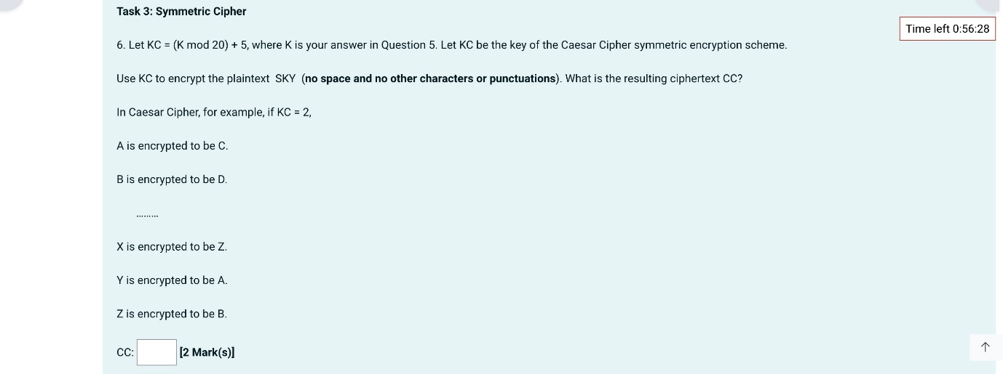
知识分析
Notes:
- 假设楼层高度为 3 米，考虑到走线时的线缆长度。
- 假设每个交换机和路由器的最大连接数以及每个无线接入点能支持的用户数。
- 提出网络设计的步骤，如设备布局、线缆规划、流量估算等。
17

Slide 18
知识分析
凯撒密码是一种替换加密方法，它根据一个密钥 KC 对每个字母进行位移。平文为 SKY，将 KC 作为密钥对其进行加密。
Notes:
假设你已经计算出 KC 的值，例如 KC = 3，那么每个字母都会向后移 3 位。字母的位移方式如下：S 向后移动 KC 位，结果是 V。
K 向后移动 KC 位，结果是 N。
Y 向后移动 KC 位，结果是 B（因为字母会循环，即到 Z 后从 A 重新开始）
18

Slide 19
4
知识总结

Slide 20
知识总结
请学生总结本课知识，老师适时补充
教师回顾课件，系统总结一下
询问学生是否有疑问以及不明白的地方，若不能及时回复，可考虑课后发送资料或约下一次课。

Slide 21
5
课后作业

Slide 22
课后作业
完成report

Slide 23

【HD 1V1】课程与服务评价

